Slide 1

ỦY BAN NHÂN DÂN XÃ PHÚ BÌNH
TRƯỜNG THCS HƯƠNG SƠN
NHIỆT LIỆT CHÀO MỪNG
QUÝ THẦY, CÔ GIÁO VỀ DỰ GIỜ TIẾT HỌC MÔN TOÁN LỚP 9C
Họ và tên giáo viên: Trần Như Quỳnh
Đơn vị công tác: Trường THCS Hương Sơn, Phú Bình, Thái Nguyên
Phú Bình, tháng 11 năm 2025

Slide 2
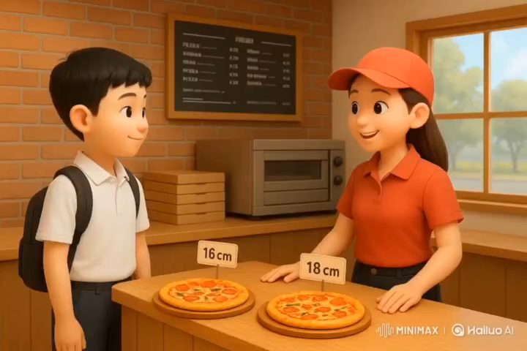

Slide 4
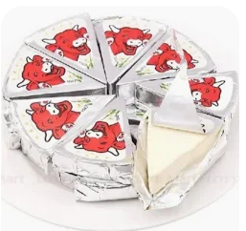
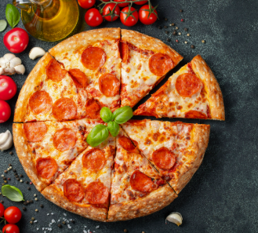

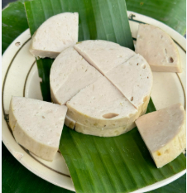
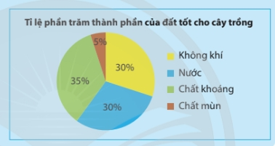
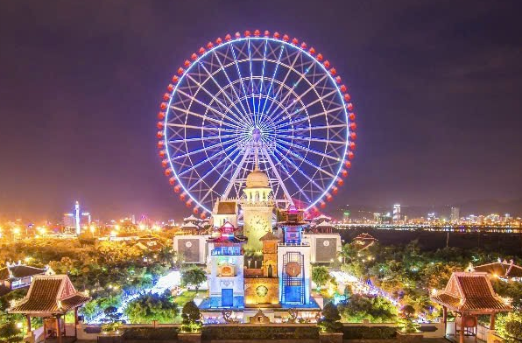
Một số hình ảnh của hình quạt tròn trong thực tế

Slide 5
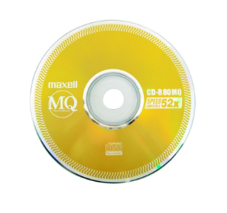
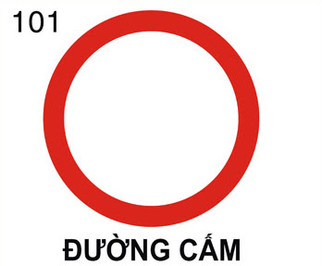
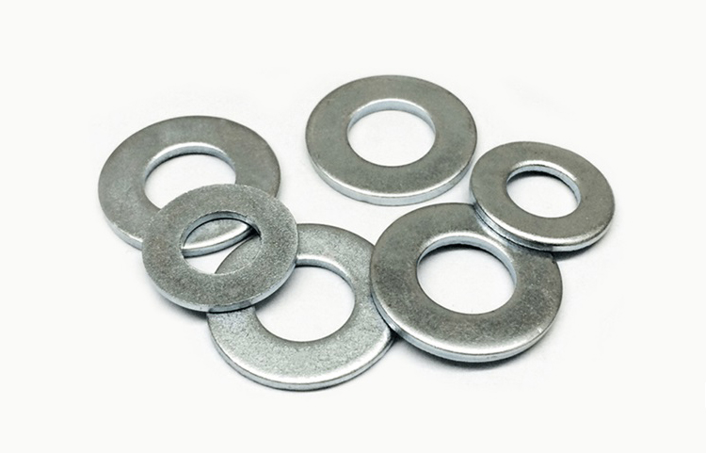
Một số hình ảnh của hình vành khuyên trong thực tế

Slide 6
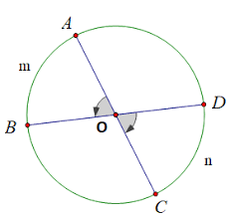

Slide 8
Ví dụ: a) Tính diện tích của hình quạt tròn bán kính 3cm, ứng với cung 120⁰. b) Tính diện tích của hình quạt tròn bán kính 5 cm và có độ dài cung tương ứng với nó bằng 4π cm.

Slide 9
Ví dụ: Tính diện tích S_{v} của hình vành khuyên nằm giữa hai đường tròn đồng tâm có bán kính là: a) 3 cm và 5 cm. b) 4 cm và 6 cm.

Slide 10
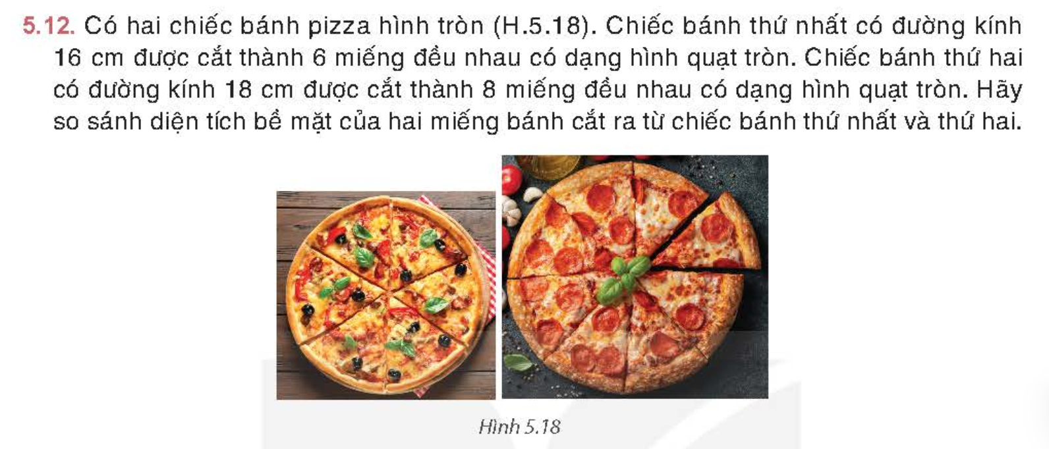

Slide 11
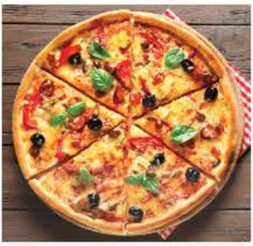

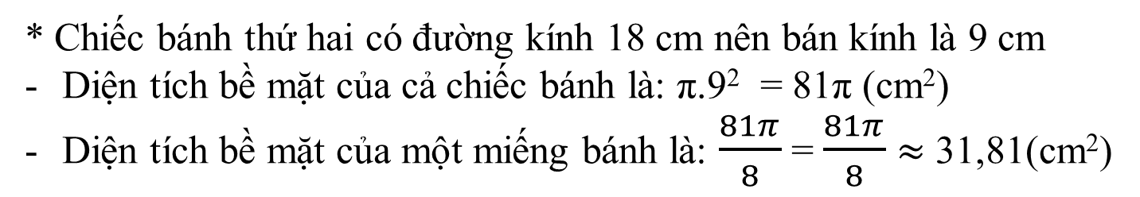
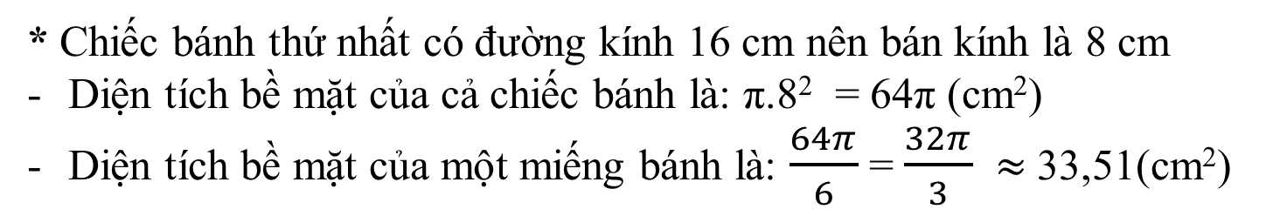
Cách 1
* Chiếc bánh thứ nhất có đường kính 16 cm nên bán kính là 8 cm
Diện tích bề mặt của cả chiếc bánh là: π.8² = 64π (cm²)
Diện tích bề mặt của một miếng bánh là: $\frac{64π}{6}$= $\frac{32π}{3}$ $≈$33,51(cm²)
* Chiếc bánh thứ hai có đường kính 18 cm nên bán kính là 9 cm
Diện tích bề mặt của cả chiếc bánh là: π.9² = 81π (cm²)
Diện tích bề mặt của một miếng bánh là: $\frac{81π}{8}$= $\frac{81π}{8}$ $≈$ 31,81(cm²)
Ta có: 33,51 > 31,81
Nên diện tích bề mặt của một miếng ở chiếc bánh thứ nhất lớn hơn của chiếc bánh thứ hai.

Slide 12
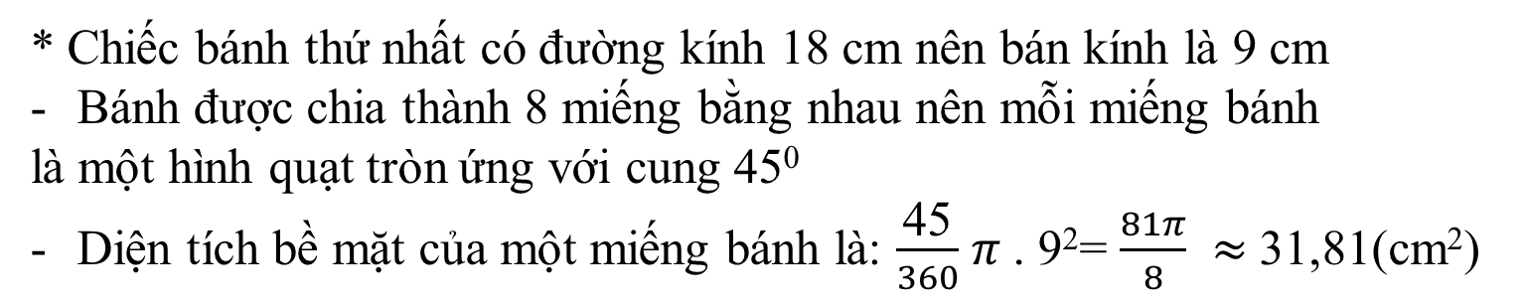
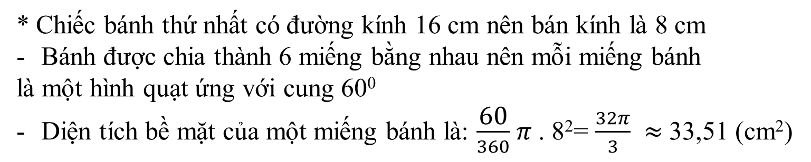
Cách 2
* Chiếc bánh thứ nhất có đường kính 16 cm nên bán kính là 8 cm
Bánh được chia thành 6 miếng bằng nhau nên mỗi miếng bánh
là một hình quạt ứng với cung 60⁰
Diện tích bề mặt của một miếng bánh là: $\frac{\text{60}}{360}$ $π$. 8²= $\frac{32π}{3}$ $≈$33,51 (cm²)
* Chiếc bánh thứ nhất có đường kính 18 cm nên bán kính là 9 cm
Bánh được chia thành 8 miếng bằng nhau nên mỗi miếng bánh
là một hình quạt tròn ứng với cung 45⁰
Diện tích bề mặt của một miếng bánh là: $\frac{\text{45}}{360}$ $π$. 9²= $\frac{81π}{8}$ $≈$31,81(cm²)
Ta có: 33,51 > 31,81
Nên diện tích bề mặt của một miếng ở chiếc bánh thứ nhất lớn hơn của chiếc bánh thứ hai.

Slide 13





VÒNG QUAY
MAY MẮN
10 điểm
Kẹo
Tràng pháo tay
1
2
9 điểm
Kẹo
9 điểm
3
4
Tràng pháo tay
Kẹo
QUAY

Slide 14










Câu 1. Công thức tính diện tích của hình quạt tròn bán kính R, ứng với cung n⁰ là
A. S_{q} = $\frac{n}{360}πR2$
B. S_{q}= $\frac{n}{180}πR2$
C. S_{q} = $\frac{n}{360}πR$
D. S_{q} = $\frac{n}{180}πR$
QuayVỀ

Slide 15




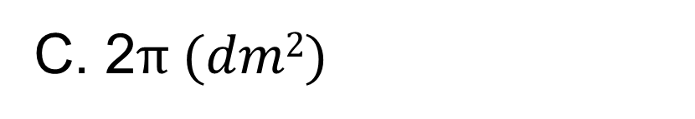
Câu 2. Biết $a≤b$ và $a≥c$, khẳng định nào dưới đây là đúng?
Câu 2. Diện tích của hình quạt tròn bán kính 2 dm, ứng với cung 90⁰ là
A. $π (cm2)$
B. $π (dm2)$
C. 2$π (dm2)$
D.$3π (dm2)$
QUAYVỀ

Slide 16




Câu 3. Diện tích S_{v} của hình vành khuyên tạo bởi hai đường tròn đồng tâm có bán kính R và r (R > r) là
A. S_{v} = $π(R2−r2)$
B. S_{v} = $πR2−r2$
C. S_{v} = $π\left(R−r\right)2$
D. S_{v} = $πR2−πr2)$
QUAY VỀ

Slide 17
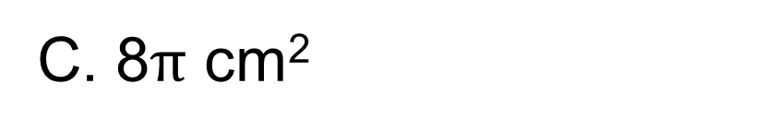
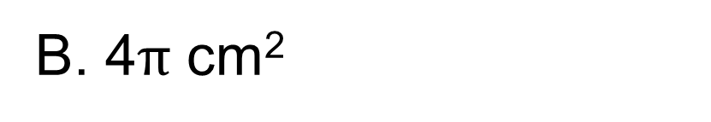


Câu 4. Diện tích của hình vành khuyên nằm giữa hai đường tròn đồng tâm có bán kính 3 cm và 1 cm là
A. $2π$ cm²
B. 4$π$ cm²
C. 8$π$ cm²
D. 3$π$ cm²
QUAY VỀ

Slide 18
